Slide 1
Высказывания и цитаты о детях и воспитании
Материал подготовила педагог-психолог
МБОУ гимназия с. Боринское
Веч Татьяна Рудольфовна

Slide 2
Воспитание — это попытка отучить детей от подражания взрослым.
Роберт Лембке

Slide 3
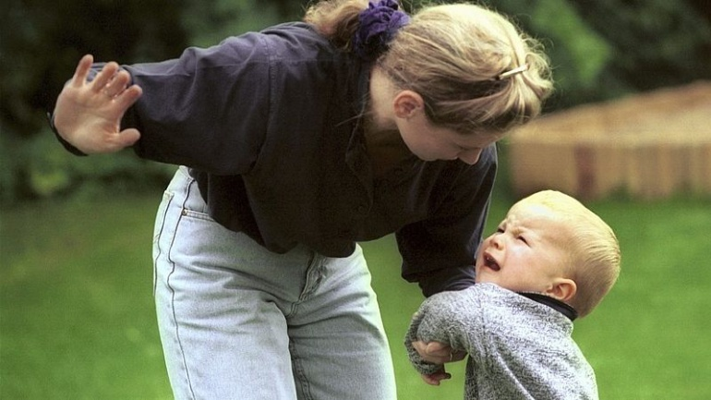
Воспитывать ребенка легко. Трудно лишь полюбить результат воспитания.
Вернер Шнайдер

Slide 4
Родителей не интересует справедливость, их интересует покой.
Билл Косби

Slide 5
Не тревожься о том, что дети тебя никогда не слушают, тревожься о том, что они всегда за тобой наблюдают.
Роберт Фулем

Slide 6
Ребенку очень трудно вести себя прилично, если он никогда не видел, как это делается.
«14,000 Quips & Quotes»

Slide 7
Воспитание в счастье - украшение, а в несчастье - прибежище.
Аристотель

Slide 8
Воспитание — великое дело: им решается участь человека.
Белинский В.Г.

Slide 9
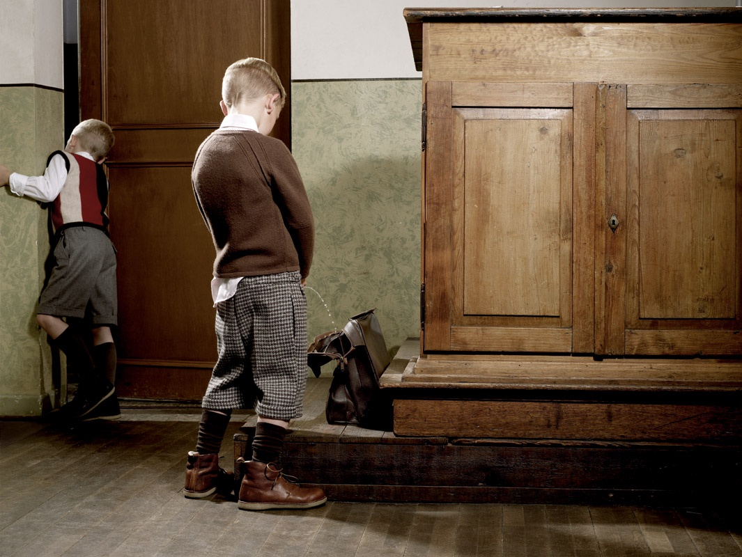
Воспитать человека интеллектуально, не воспитав его нравственно, — значит вырастить угрозу для общества.
Рузвельт Т.

Slide 10
Тот, кто желает хорошо воспитать ребенка, обречен всегда придерживаться справедливых взглядов.
Бальзак о.

Slide 11
Орудием и посредником воспитания должна быть любовь.
Белинский В.Г.

Slide 12
Желаю успехов!

